Slide 1
ハンディターミナル専門委員会
在間 義
JEITA 情報端末フォーラム2025
ハンディターミナル専門委員会活動報告
ハンディターミナル（モバイル端末）の
使用実態調査
2025年7月18日
Notes:
秒：
平素はハンディターミナル専門委員会の活動に多大なるご支援を賜り、厚く御礼申し上げます。
本日は、在間より 「ハンディターミナルの使用実態調査」についてご報告させて頂きます。
どうぞよろしくお願い申し上げます。

Slide 2
2024年度 ハンディターミナル専門委員会 参加会社
■NEC㈱
■キヤノン電子㈱
■シャープ㈱
■富士通㈱
（五十音順）
※統計参加会社は上記4社＋統計のみ参加会社含め 計7社
Notes:
秒：
ハンディターミナル専門委員会は、
2024年度につきましては、こちらに記載のございます委員会参加企業の 4社に加えまして、
統計のみの参加企業様を含めて、合計 7社での構成となっております。
国内ハンディターミナルメーカーの多くにご参加頂いておりまして、統計のカバレッジが非常に高く、
精度の高い統計が確保されております。

Slide 3
報告内容
１．ハンディターミナルの定義 ～ カテゴリーの説明
２．国内出荷実績
参考 アンケート報告
ハンディターミナルの利用実態調査
Notes:
秒：
本日の発表内容としましては、
ハンディターミナルの定義
国内出荷実績
また、当委員会では、「ハンディターミナルの利用実態調査」 のアンケート調査を実施いたしました。
アンケートの比較・分析についてご報告させて頂きます。
本年度は輸出出荷実績については
輸出についても同様に公表によって特定企業の実績値が推定される可能性があるため
今回の調査情報から削除しております。

Slide 4
１．ハンディターミナルの定義 ～ カテゴリーの説明
Notes:
秒：
「１．ハンディターミナルの定義 ～ カテゴリーの説明」 になります。

Slide 5
１．１． ハンディターミナルの定義
１
業務用のデータ入力端末であるもの
２
アプリケーションプログラムが別のツールで開発され、ロードすることで動作可能なもの
３
バッテリー駆動であるもの
４
手に持って操作するもの
（注）タブレット端末、スマートフォンなどは除く
Notes:
秒：
１．１ ハンディターミナルの定義 ですが、
例年同様に、これら４つの定義付けをしております。
・業務用のデータ入力端末であるもの
・アプリケーションプログラムが別のツールで開発され、ロードすることで動作可能なもの
・バッテリー駆動であるもの
・手に持って操作するもの
となります。
なお、コンシューマ向けのタブレット端末やスマートフォンなどは集計に含んでおりません。

Slide 6





１．２． ハンディターミナルの種類（カテゴリー）
スキャナー一体型～バーコードを読む
バーコードを読みとることができるスキャナー部が
本体に組み込まれている端末
画面の大小の違いでグリップ型とPDA型の２種類がある
グリップ型
PDA型
標準型～印刷する、データを入力する
プリンター一体型のもの、または
上記PDA型のうち、スキャナー非搭載のモデル
プリンターあり
（プリンター一体型）
プリンターなし
（スキャナーなしPDA型）
ノートパッド型～情報を見る
スキャナー一体型、標準型に属さないＡ４判サイズから
小型のパッド型までの業務用として開発された端末
実績はノートパッド型は標準型に含めて集計
ノートパッド型
Notes:
秒：
１．２ ハンディターミナルの種類 になります。
カテゴリーの種類と致しましては、スキャナー一体型／標準型／ノートパッド型の３種類があります。
・スキャナー一体型は、画面サイズの大小の違いで、グリップ型とPDA型の２種類があります。
・標準型はプリンターの有無により、プリンター一体型とスキャナーなしPDA型の２種類があります。
・ノートパッド型はスキャナ―一体型、標準型に属さない、パッド型の端末となります。
なお、実績はノートパッド型を標準型に含めて集計しております。
（少し待つ）

Slide 7


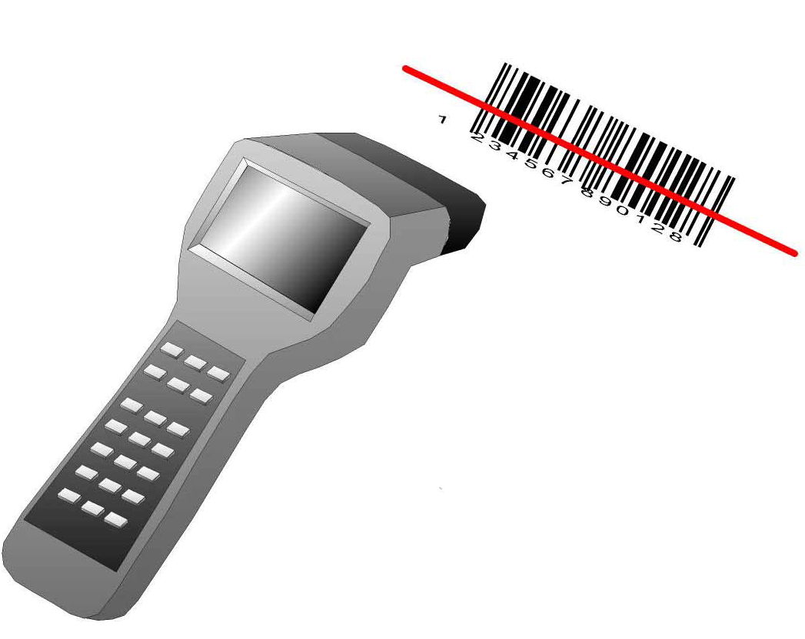

１．３． ハンディターミナルのカテゴリー別位置づけ
情報活用
（画面大きい）
標準型（ノートパッド型含む）
ノートパッド型
無 線 機 能
スキャナー一体型
PDA型
標準型
スキャナー無
スキャナー有
グリップ型
画面小さい
Notes:
秒：
１．３ ハンディターミナルの位置づけ になります。
横軸にスキャナーの有無、縦軸に情報活用（画面サイズ）
を取りまして、このようなカテゴリ別のイメージマップとなります。
（少し待つ）

Slide 8
２． 国内出荷実績
年度表記について：
2024 ＝ 2024年度
期間：2024年4月1日～2025年3月31日
Notes:
秒：
次は、「２．国内出荷実績」 になります。
資料上、年度表記としておりまして、各年度は4月1日～翌年3月31日迄の期間となります。

Slide 9
２．１． 国内出荷実績
カテゴリー別
Notes:
秒：
２．１ 国内出荷実績を、カテゴリー別に報告いたします。

Slide 10
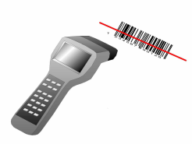



２．１．１． ２０２４年度 国内出荷実績（カテゴリー別）
スキャナー一体型
標準型(ノートパッド型含む)
全体
グリップ型
ＰＤＡ型
出荷台数
５４，２４４台
３９，６２７台
１４，６１７台
（54％）
（５１％）
（６６％）
（対前年比）
出荷金額
８，４９９百万円
６，３７３百万円
２，１２６百万円
（１０１％）
（1１２％）
（７８％）
（対前年比）
Notes:
10
秒：
２．１．１ 2024年度の国内出荷実績 になります。
全体の出荷台数は、84244台で、対前年度比54％、
出荷金額は、84億9900万円で、対前年度比101％、の実績でした。
カテゴリー別には、
スキャナー一体型、ノートパッド型を含む標準型の実績内訳はご覧の通りとなりました。
スキャナー一体型の出荷台数が減少でしたが、出荷金額は増加、
標準型は台数出荷金額ともに減少でした。
ハンディターミナル全体では台数は減少、出荷金額は微増となりました。
次ページ以降、それぞれについて説明いたします。

Slide 11


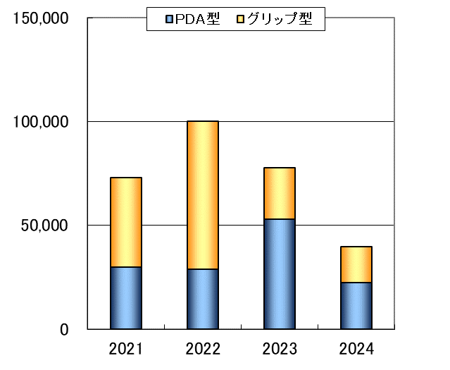
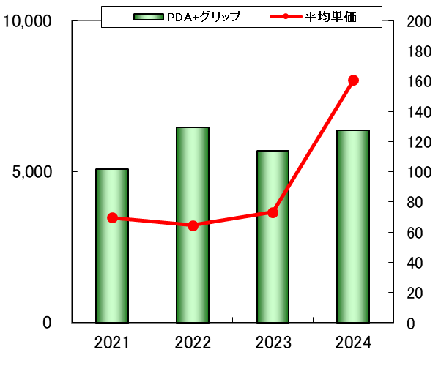
２．１．２． 国内出荷実績推移 スキャナー一体型
・出荷台数：39,627台 対前年比51％
・出荷金額：6,373百万円 対前年比112％
（台）
（百万円）
（千円）
（年度）
（年度）
Notes:
秒：
２．１．２ スキャナー一体型 の 国内出荷実績推移 になります。
出荷台数は、77,600台で、対前年度比77％の実績でした。
出荷金額は、56億8800万円で、対前年度比88％の実績でした。
2021年からの推移は、こちらの表／グラフのようになっております。
（少し待つ）

Slide 12
２．１．３． 国内出荷実績推移 スキャナー一体型
・出荷台数のうち2次元対応機：29,267 台（構成比74％ 対前年比80％）
・出荷台数のうち無線機能有 ：34,890 台（構成比88％ 対前年比92％）
（台）
（年度）
Notes:
秒：
２．１．３ スキャナー一体型の国内出荷の実績推移 になります。
搭載機能によりその内訳を分類しております。
出荷台数のうち２次元対応機は29,267台で、スキャナ一体型全体で構成比は74%、対前年度比は80%でした。
また、出荷台数のうち無線機能有は34,890台で、スキャナ一体型全体で構成比は88%、対前年度比は92%でした。
そのほかの内訳については、こちらの表／グラフのようになっております。
（少し待つ）

Slide 13
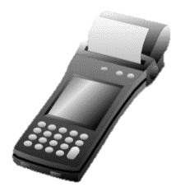

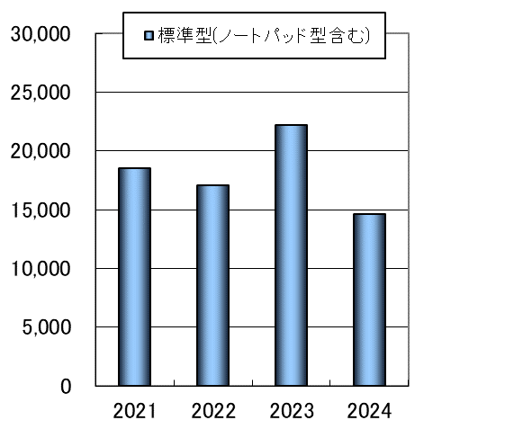
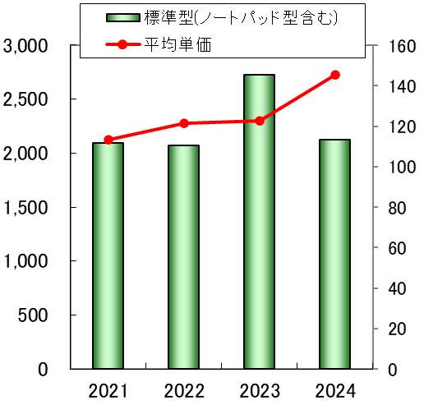
２．１．４． 国内出荷実績推移 標準型（ノートパッド型含む）
・出荷台数：14,617台 対前年比66％
・出荷金額：2,126百万円 対前年比78％
（台）
（百万円）
（千円）
（年度）
（年度）
Notes:
秒：
２．１．４ 標準型の国内出荷実績推移 になります。
出荷台数が 14,617台、対前年度比66％の実績でした。
出荷金額は 21億2600万円で、対前年度比78％の実績でした。
2021年度からの推移は、こちらの表／グラフのようになっております。
（少し待つ）

Slide 14
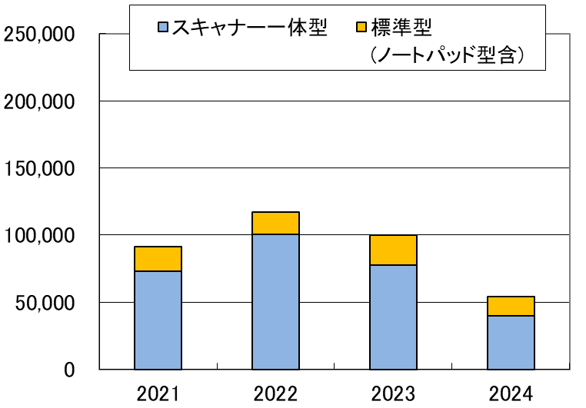
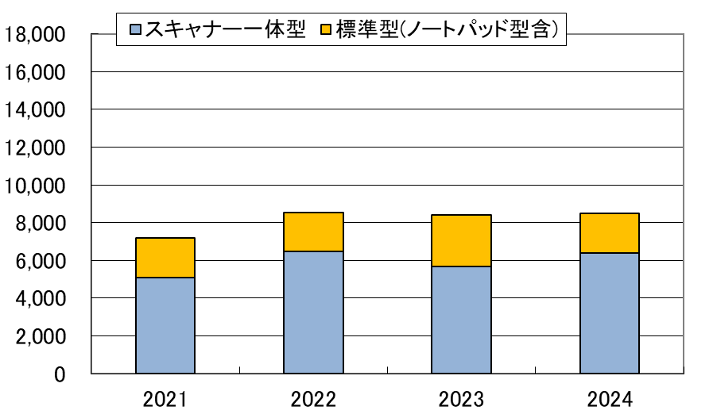
２．１．５． 国内出荷実績推移 カテゴリー別 （まとめ）
（台）
（百万円）
（年度）
（年度）
Notes:
秒：
２．１．５ 国内出荷実績推移のカテゴリ別（まとめ）になります。
全体の出荷台数が、54,244 台で対前年度比54%の実績でした。
全体の出荷金額は、84億9900万円で対前年度比101％の実績でした。
スキャナー一体型は減少で、標準型は減少、全体では減少となりました。
（少し待つ）

Slide 15
２．２． 国内出荷実績
業種別
Notes:
秒：
続きまして、
２．２ 出荷実績の業種別分類 になります。

Slide 16

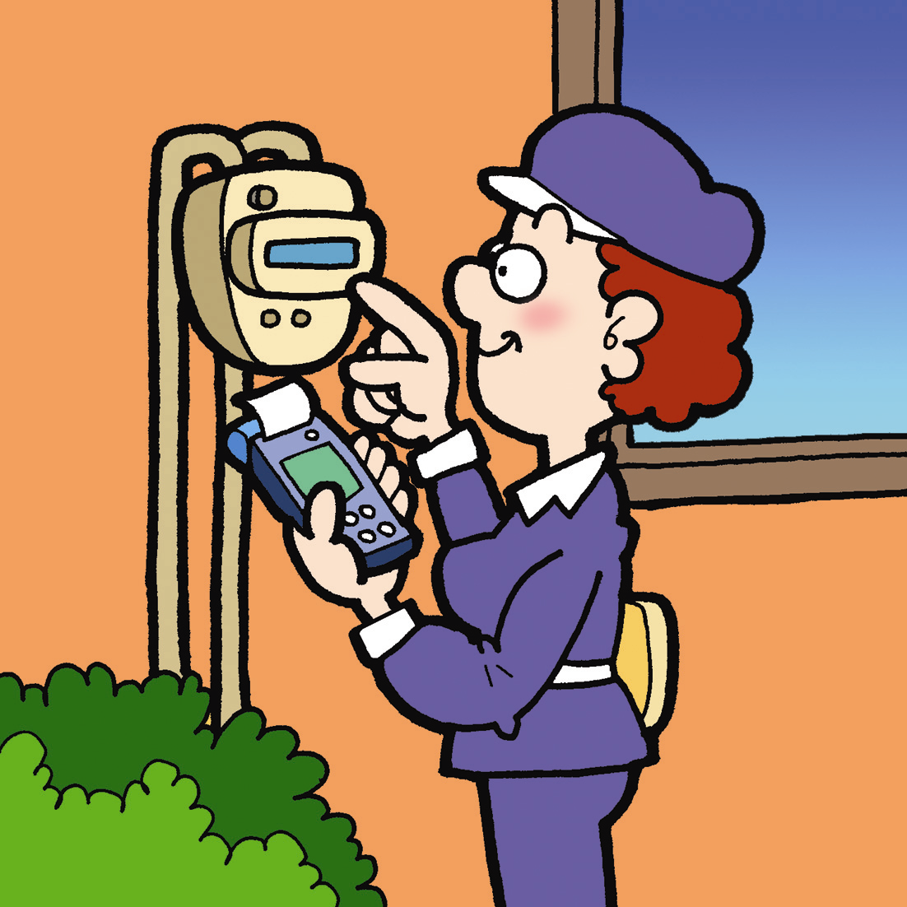





製造業
２．２．１． ハンディターミナル集計における業種分類と用途
流通／小売業
倉庫／物流業
店舗内の在庫管理
補充発注
接客にて在庫照会
入出庫
ピッキング
配送センター など
スーパー、コンビニ、ホームセンター、
専門店、百貨店、小売業 など
電気／ガス／水道
運輸業
検針
点検
配達、集荷
荷物トレース
運送業 など
金融・保険
渉外
工程管理
入出庫
医療
工場、ボトラー、ルートセールス など
看護支援
その他
医療施設、介護施設 など
Notes:
秒：
２．２．１ ハンディターミナル集計における業種分類と用途 になります。
ハンディターミナルの出荷統計は、次の８業種で行っております。
流通／小売、運輸、製造、倉庫／物流、電気／ガス／水道、金融／保険、医療、その他 です。
「流通／小売」では “店舗内の在庫管理”、 「製造や倉庫／物流」では“入出庫” といった、
各業種ごとの主な用途をあげております。
（少し待つ）

Slide 17
製造
２．２．２． ２０２４年度 国内出荷実績（業種別）
（前年差：台数）
３８，２４５台
（ ▲１４，２８４）
流通／小売
５，７７０台
（ ▲３，３７７）
倉庫／物流
３，４４８台
（ ▲１８，９３７）
全体
運輸
出荷台数
３，８１２台
（ ▲３，２８３）
５４，２４４台
２，６９０台
（ ▲２，８８６）
（５４％）
電気／ガス／水道
（対前年比）
金融・保険
９６台
（ ▲３４６）
医療
５５台
（ ▲８５０）
１２８台
（ ▲１，６２６）
その他
Notes:
秒：
２．２．２ 2024年度の出荷台数の業種別の実績 になります。
前年差は台数としております。
出荷台数54,244台の業種別の内訳です。 台数が多い業種としまして、
流通／小売業が38,245台、 倉庫/物流が5,770台、製造が3,812台 となっております。
他の業種はこちらの資料の通りになります。
（少し待つ）

Slide 18
２．２．３．２０２４年度 国内出荷実績（業種別・カテゴリー別）
 | ハンディ | （スキャナー一体型） | （スキャナー一体型） | 標準型
（単位：台） | ターミナル全体 | グリップ型 | ＰＤＡ型 | (ノートパッド型含む)
流通／小売 | 38,245 | 11,188 | 15,957 | 11,100
倉庫／物流 | 5,770 | 4,424 | 1,346 | 0
運輸 | 3,448 | 0 | 2,695 | 753
製造 | 3,812 | 1,677 | 2,001 | 134
電気／ガス／水道 | 2,690 | 0 | 209 | 2,481
金融・保険 | 96 | 0 | 41 | 55
医療 | 55 | 15 | 3 | 37
その他 | 128 | 1 | 70 | 57
計 | 54,244 | 17,305 | 22,322 | 14,617
黄色：構成比が高い業種
➀
➀
➀
➀
➁
➁
➁
➂
➂
➂
➂
➁
Notes:
18
秒：
２．２．3 2023年度の国内出荷実績の、業種別・カテゴリ別 になります。
カテゴリごとの、構成比の上位３業種を黄色で網掛けしております。
ハンディターミナル全体では、
１位 流通／小売 ２位 倉庫／物流 ３位 運輸 となっております。
カテゴリ別では、グリップ型、 PDA型、 標準型の全てで流通／小売が最も構成比が高くなっております。
（少し待つ）

Slide 19
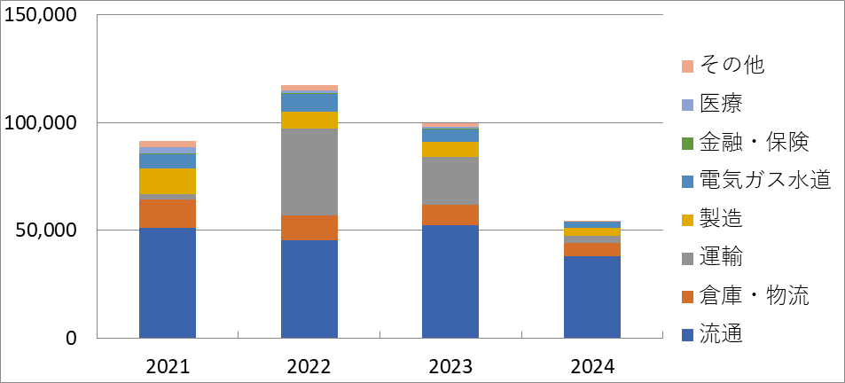
２．２．４． 国内出荷実績推移（業種別まとめ）
 | 2021 | 2022 | 2023 | 2024
（単位：台） | 台数 |  |  | 台数 | 構成比 | 前年差 | 台数差
流通／小売 | 51,373 | 45,305 | 52,529 | 38,245 | 71% | ▲ 14,284 | ②
倉庫／物流 | 13,121 | 11,459 | 9,147 | 5,770 | 11% | ▲ 3,377 | ③
運輸 | 2,279 | 40,598 | 22,385 | 3,448 | 6% | ▲ 18,937 | ①
製造 | 11,992 | 7,600 | 7,095 | 3,812 | 7% | ▲ 3,283
電気／ガス／水道 | 6,705 | 8,461 | 5,576 | 2,690 | 5% | ▲ 2,886
金融・保険 | 421 | 119 | 442 | 96 | 0% | ▲ 346
医療 | 2,601 | 1,548 | 905 | 55 | 0% | ▲ 850
その他 | 3,028 | 2,196 | 1,754 | 128 | 0% | ▲ 1,626
計 | 91,520 | 117,286 | 99,833 | 54,244 | 100% | ▲ 45,589
（台）
（年度）
Notes:
秒：
２．２. 4 国内出荷実績推移（業種別まとめ）になります。
台数を積上げグラフ化したものです。
業種別一覧にまとめますと、2024年度は、運輸の減少幅が一番大きく、
次いで 流通／小売の、電気・ガス・水道の減少幅が大きくなっておりました。
（少し待つ）

Slide 20
２．２．５． 業種別国内出荷台数 （業種比率）
全体 出荷台数（国内）２０１３～２０２４
出荷台数 （単位：台）
（年度）
Notes:
秒：
次に ２．２．5 国内出荷台数 業種別比率の推移 になります。
今回2024年度は、運輸の大口案件が順次完了し、流通の比率が増加していることが見られます。
（少し待つ）

Slide 21
参考： アンケート報告
ハンディターミナルの利用実態調査
Notes:
秒：
続きまして、ご参考としまして、
「ハンディターミナルの利用実態調査」 についてご報告いたします。

Slide 22
１． 調査の概要
調査名
ハンディターミナルを含む業務用モバイル情報端末のユーザーアンケート調査
調査期間
2025年4月11日(金)～2025年4月14日(月)
実施方法
インターネット定量調査
調査対象
性別:男女
年齢:20歳-69歳
ハンディターミナルの利用に関連がある業界
(製造/建設/倉庫・物流・運輸/流通・卸売・小売/金融・保険・証券/電気・ガス・水道/医療・介護/公共・文教・図書館/サービス/その他)にお勤めの方
調査サンプル
スクリーニング通過 有効サンプル数： 300サンプル
※スクリーニング調査： 10,000 サンプル
調査項目
◆業務用モバイル情報端末の使用状況
◆最も新しい端末の製品タイプ
◆最も新しい端末の使用OS
◆最も新しい端末の使用台数
◆最も新しい端末の選定重視ポイント
◆最も新しい端末の使用用途（目的）
◆ハンディターミナル（テンキー搭載）使用経験
◆次期選定端末の端末タイプ
◆次期端末で業務に特化した端末を選択する理由
◆次期端末で市販の端末を選択する理由
◆次期端末で、業務特化端末と市販端末を
併用する理由
計11項目
Notes:
秒：
続きまして、ご参考としまして、
「ハンディターミナルのAndroid化について」 の過去アンケートの分析についてご報告いたします。

Slide 23
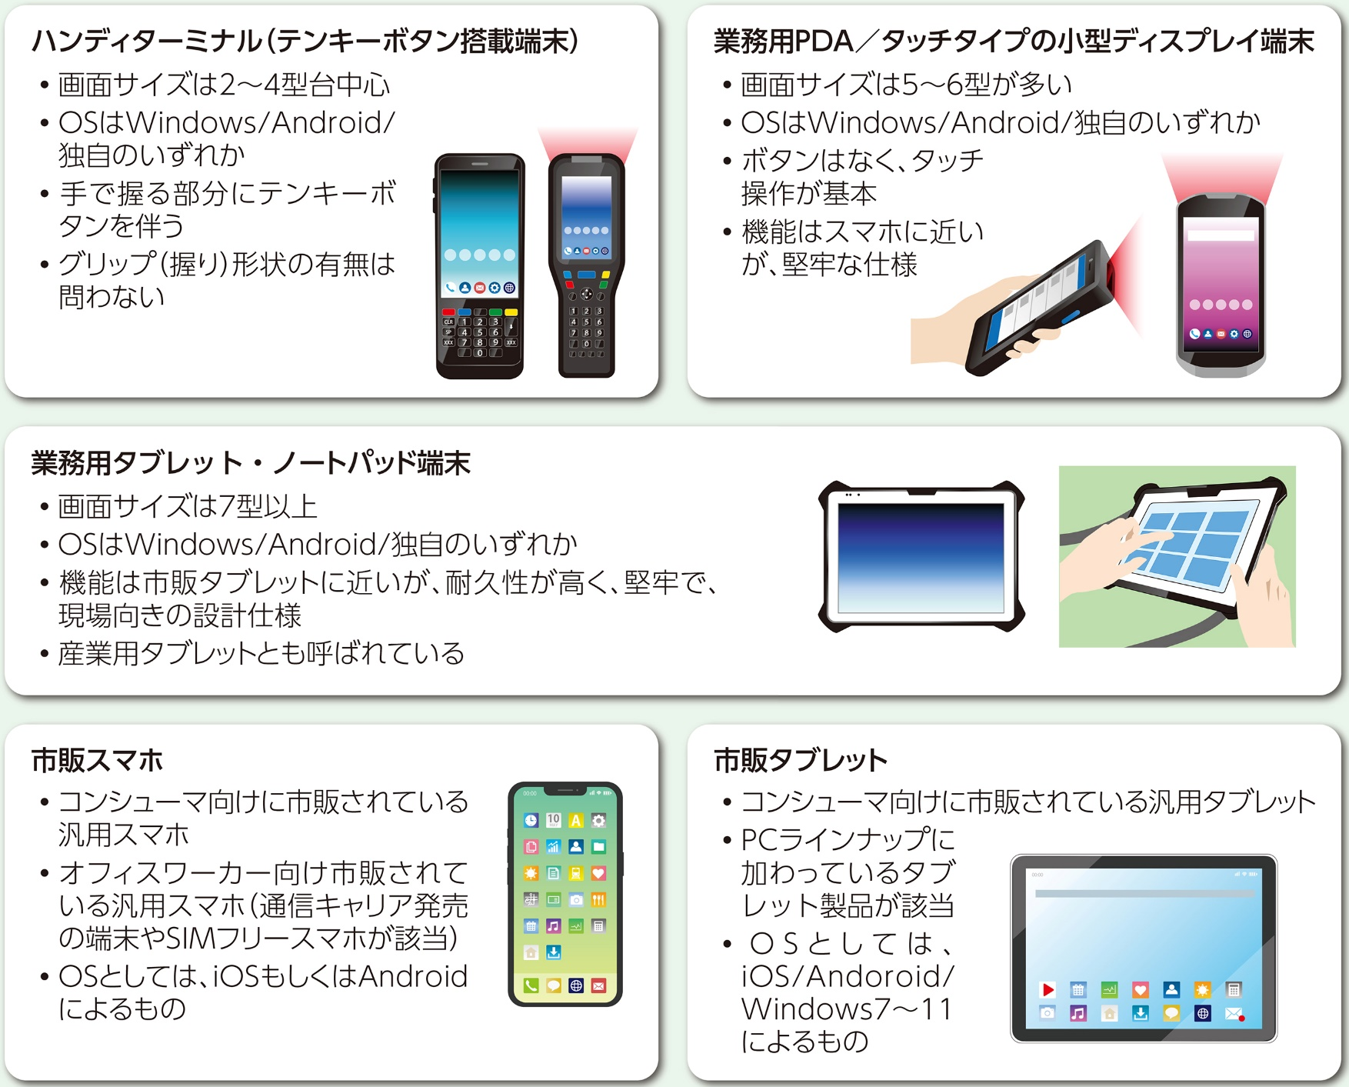
●業務用モバイル情報端末の主な製品タイプ
市販スマートフォン
Notes:
秒：
参考までに、こちらは2023年のユーザーアンケートの補足資料になります。
業務用モバイル情報端末の主な製品群について、アンケートにお答え頂く方々に、正しい製品イメージを伝えるため、
ハンディターミナルから市販スマホ ・ タブレットまで、分かりやすくカテゴリー分けたものを表示しました。

Slide 24
２ 現場業務におけるモバイル情報端末の使用状況（業種別）
現場業務における、モバイル情報端末の使用状況を確認している。
その結果、10000件のうち「いま現在使用している」は38％
で、「これまで使用したことはない（41.7％）」を3.7ポイント下回った。
「これから使用する予定で、アプリ開発や導入を進めている」は、1.9％
⾒られ、新たに使用に向けて、準備を進めている様⼦もうかがえる。
業種別では、「電気・ガス・⽔道」で、8.7％⾒られる。
単位：％
 |  | n= | いま現在、 使用している | これから使用する予定で、アプリ開発や導入を進めている | かつて使用 していた | これまで使用 したことはない | わからない・ 答えたくない
全体 |  | 10,000 | 38.0 | 1.9 | 2.9 | 41.7 | 15.5
業種 | 製造 | 2,028 | 38.0 | 1.7 | 2.9 | 39.3 | 18.0
 | 建設 | 611 | 40.9 | 2.1 | 2.9 | 39.1 | 14.9
 | 倉庫・物流・運輸 | 642 | 41.4 | 2.2 | 1.9 | 37.4 | 17.1
 | 流通・卸売・小売 | 1,138 | 43.8 | 2.1 | 2.2 | 36.4 | 15.6
 | 金融・保険・証券 | 435 | 40.7 | 3.0 | 6.0 | 32.6 | 17.7
 | 電気・ガス・水道 | 196 | 46.9 | 8.7 | 7.7 | 25.0 | 11.7
 | 医療・介護 | 883 | 33.2 | 2.4 | 2.7 | 43.8 | 17.9
 | 公共・文教・図書館 | 654 | 34.9 | 1.8 | 3.5 | 46.0 | 13.8
 | サービス | 2,504 | 35.2 | 1.0 | 2.9 | 47.0 | 13.9
 | その他 | 909 | 37.8 | 1.4 | 1.7 | 47.2 | 11.9
Notes:
秒：
当ハンディターミナル専門委員会では、民間のアンケート会社を通じて、ハンディターミナル利用者を対象としたWebアンケートを実施してきました。
今年度は、その過去アンケート結果の比較を実施いたしました。
なお、アンケートは、毎回少しずつ内容を改善しており、特に2023年のアンケートでは、ハンディターミナルだけでなく、スマートフォンや一般タブレットを
業務利用しているユーザーも調査対象として含めておりました。
今回の比較にあたり、比較レベルを合わせるために、2023年の結果から、直近導入機種が「Androidハンディターミナル」のユーザーを抽出いたしました。
そのため、厳密には、比較対象に多少の差が生じておりますが、ご了承のほどお願いします。
今回比較した項目としましては、
１．AndroidTMハンディターミナルのタイプ別分類
２．AndroidTMハンディターミナルにおける主な機能の利用率
となります。

Slide 25
3 業務用モバイル情報端末の使用状況について
使用されている端末の種類については、全体で見ると、「市販スマートフォン」(70.7%)が最も高く、次点で「市販タブレット」（32.3％）となっている。
ｎ=
単位：％
全体 |  | 300 | ハンディターミナル | 業務用PDA | 業務用 タブレット | 市販スマートフォン | 市販 タブレット | その他
 |  |  | 15.7 | 10.3 | 21.0 | 70.7 | 32.3 | 0.7
業種 | 製造 | 65 | 23.1 | 16.9 | 23.1 | 76.9 | 26.2 | 1.5
 | 建設 | 23 | 8.7 | 8.7 | 26.1 | 73.9 | 43.5 | -
 | 倉庫・物流・運輸 | 15 | 26.7 | 20.0 | 20.0 | 46.7 | 26.7 | -
 | 流通・卸売・小売 | 42 | 26.2 | 4.8 | 16.7 | 69.0 | 26.2 | 2.4
 | 金融・保険・証券 | 11 | 9.1 | 9.1 | 27.3 | 90.9 | 36.4 | -
 | 電気・ガス・水道 | 7 | 28.6 | 14.3 | 14.3 | 57.1 | 14.3 | -
 | 医療・介護 | 18 | 5.6 | 22.2 | 22.2 | 44.4 | 55.6 | -
 | 公共・文教・図書館 | 12 | 8.3 | 8.3 | 33.3 | 58.3 | 33.3 | -
 | サービス | 73 | 11.0 | 6.8 | 19.2 | 74.0 | 30.1 | -
 | その他 | 34 | 5.9 | 2.9 | 17.6 | 76.5 | 41.2 | -

Slide 26
４ 最も新しい端末の製品タイプ
最も新しい端末（直近に導入したもの）の製品タイプについて回答を⾒ると、 「市販スマートフォン（61.7％）」が最も多く、次いで「市販タブレット（13.7％）」、 「業務用タブレット（10.3％）」、「ハンディターミナル（9.3％）」、「業務用PDA（4.3％）」の順となった。
「ハンディターミナル」は、倉庫・物流・運輸で28.6％に達し、「業務用PDA・タッチタイプ」は、倉庫・物流・運輸で20％、「業務用タブレット・ノートパッド」は、公共・文教・図書館で25％であった。
単位：％
全体 |  | 300 | ハンディ ターミナル | 業務用PDA | 業務用 タブレット | 市販スマートフォン | 市販 タブレット | その他
 |  |  | 9.3 | 4.3 | 10.3 | 61.7 | 13.7 | 0.7
業種 | 製造 | 65 | 13.8 | 4.6 | 7.7 | 64.6 | 7.7 | 1.5
 | 建設 | 23 | 4.3 | 0.0 | 13.0 | 69.6 | 13.0 | 0.0
 | 倉庫・物流・運輸 | 15 | 13.3 | 20.0 | 0.0 | 46.7 | 20.0 | 0.0
 | 流通・卸売・小売 | 42 | 11.9 | 4.8 | 11.9 | 59.5 | 9.5 | 2.4
 | 金融・保険・証券 | 11 | 9.1 | 0.0 | 18.2 | 63.6 | 9.1 | 0.0
 | 電気・ガス・水道 | 7 | 28.6 | 0.0 | 0.0 | 57.1 | 14.3 | 0.0
 | 医療・介護 | 18 | 5.6 | 11.1 | 11.1 | 33.3 | 38.9 | 0.0
 | 公共・文教・図書館 | 12 | 8.3 | 0.0 | 25.0 | 50.0 | 16.7 | 0.0
 | サービス | 73 | 6.8 | 4.1 | 11.0 | 64.4 | 13.7 | 0.0
 | その他 | 34 | 2.9 | 0.0 | 8.8 | 73.5 | 14.7 | 0.0
Notes:
秒：
当ハンディターミナル専門委員会では、民間のアンケート会社を通じて、ハンディターミナル利用者を対象としたWebアンケートを実施してきました。
今年度は、その過去アンケート結果の比較を実施いたしました。
なお、アンケートは、毎回少しずつ内容を改善しており、特に2023年のアンケートでは、ハンディターミナルだけでなく、スマートフォンや一般タブレットを
業務利用しているユーザーも調査対象として含めておりました。
今回の比較にあたり、比較レベルを合わせるために、2023年の結果から、直近導入機種が「Androidハンディターミナル」のユーザーを抽出いたしました。
そのため、厳密には、比較対象に多少の差が生じておりますが、ご了承のほどお願いします。
今回比較した項目としましては、
１．AndroidTMハンディターミナルのタイプ別分類
２．AndroidTMハンディターミナルにおける主な機能の利用率
となります。

Slide 27
５ 最も新しい端末の使用OS
最も多くの端末の種類で回答されたOSは「Android」であったが市販タブレットのみ「iOS」であった。
ハンディターミナルでは、「Windows系（CE/Embedded、10/11 IoTの合算）」が25％であり「Android」と同等であった。
業務用PDAでも、「Android」と「Windows系（CE/Embedded、10/11 IoTの合算）」 が同等30.8%であった。
単位：％
 |  | n= | Android | WindowsCE／Embedded | Windows10 IoT／11 IoT | Windows10／11 | iOS | 独自OS／その他OS | わからない
OS | ハンディターミナル | 28 | 25.0 | 21.4 | 3.6 | - | 14.3 | 3.6 | 32.1
 | 業務用PDA | 13 | 30.8 | 7.7 | - | 23.1 | 7.7 | - | 30.8
 | 業務用タブレット | 31 | 29.0 | - | 3.2 | 22.6 | 6.5 | 6.5 | 32.3
 | 市販スマートフォン | 185 | 50.3 | - | - | 1.6 | 44.3 | - | 3.8
 | 市販タブレット | 41 | 24.4 | 2.4 | - | 12.2 | 46.3 | - | 14.6
 | その他 | 2 | 50.0 | - | - | - | - | - | 50.0
Notes:
秒：

Slide 28
６ 最も新しい端末の使用台数
最も多くの端末の種類で回答された使用台数は「1～10台」であったが業務用PDAのみ「 「11～100台」であった。
市販スマートフォン、市販タブレットでは「1～10台」が過半数を占めており、ハンディターミナル、業務用PDAでも、業務用タブレットでは3割ほどが「1～10台」であり、 100台以内の運用が過半数であった。
単位：％
 |  | n= | 1～10台 | 11～100台 | 101～500台 | 501～ 1,000台 | 1,001～5,000台 | 5,001台以上 | わからない
使用台数 | ハンディターミナル | 28 | 32.1 | 17.9 | 10.7 | 7.1 | 3.6 | 7.1 | 21.4
 | 業務用PDA | 13 | 30.8 | 38.5 | - | 7.7 | - | - | 23.1
 | 業務用タブレット | 31 | 32.3 | 22.6 | 12.9 | - | 3.2 | - | 29.0
 | 市販スマートフォン | 185 | 61.6 | 7.0 | 4.3 | 2.2 | 5.9 | 0.5 | 18.4
 | 市販タブレット | 41 | 51.2 | 12.2 | - | 4.9 | 2.4 | - | 29.3
 | その他 | 2 | 50.0 | - | - | - | - | - | 50.0
Notes:
秒：

Slide 29
７ 最も新しい端末の想定使用年数
最も新しい端末の想定使用年数は、全体値で⾒ると、 「3年以内（33.7％）」が最も高く、次いで、「4〜6年以内」が25.０％、、「7〜10年以内（5.0％）」となった。
単位：％
 |  | n= | 3年以内 | 4～6年以内 | 7～10年以内 | メーカーサポートが終了 | 故障するまで | 使用年数は定めていない | わからない
使用年数 |  | 300 | 33.7 | 25.0 | 5.0 | 2.3 | 2.0 | 9.3 | 22.7
 | ハンディターミナル | 28 | 21.4 | 25.0 | 14.3 | - | - | 7.1 | 32.1
 | 業務用PDA | 13 | 30.8 | 15.4 | 15.4 | - | 7.7 | - | 30.8
 | 業務用タブレット | 31 | 19.4 | 25.8 | - | 3.2 | 9.7 | 6.5 | 35.5
 | 市販スマートフォン | 185 | 42.2 | 24.9 | 3.8 | 2.2 | 0.5 | 9.2 | 17.3
 | 市販タブレット | 41 | 17.1 | 29.3 | 2.4 | 4.9 | 2.4 | 17.1 | 26.8
 | その他 | 2 | - | - | 50.0 | - | - | - | 50.0
Notes:
秒：

Slide 30
８ 最も新しい端末の選定重視ポイント
最も新しい端末の選定にあたっての重視ポイントは、全体値で⾒ると、「電池のもち」が27.3％で最も多いが、全体的に27％～21%で回答が分散しており、過半数を超える項目はなかった。
ハンディターミナルは「堅牢性」が39.3％で最も高く、「読み取りの信頼性・高速性」が35.7％で続いた。業務用PDAは「操作のしやすさ（キー操作）」と「ディスプレイのサイズ・見やすさ」が続いた。業務用タブレットは「保守・サポートが受けやすいこと」、が最も多かった。
単位：％
 |  | 電池のもち（駆動時間） | 操作のしやすさ（タッチパネル操作） | 操作のしやすさ（キー操作） | 保守・サポートが受けやすいこと | ディスプレイのサイズ・見やすさ | 安定的に調達できること | 堅牢性（防水・耐久性等を含む） | 通信機能 | 読み取りの信頼性・高速性 | 軽さ・持ちやすさ・握りやすさ | OS・アプリ開発のしやすさ | 電池交換ができる／交換が容易 | その他
 | n=
全体 | 300 | 27.3 | 27.0 | 26.0 | 24.0 | 23.7 | 23.7 | 23.0 | 21.7 | 18.0 | 16.7 | 12.7 | 4.7 | 11.3
ハンディターミナル | 28 | 14.3 | 25.0 | 32.1 | 17.9 | 14.3 | 21.4 | 39.3 | 28.6 | 35.7 | 21.4 | 25.0 | 14.3 | 14.3
業務用PDA | 13 | 15.4 | 7.7 | 30.8 | 23.1 | 30.8 | 15.4 | 23.1 | 7.7 | 7.7 | 7.7 | 15.4 | 7.7 | 15.4
業務用タブレット | 31 | 19.4 | 35.5 | 41.9 | 45.2 | 38.7 | 25.8 | 25.8 | 19.4 | 25.8 | 25.8 | 12.9 | 9.7 | 6.5
市販スマートフォン | 185 | 31.9 | 25.9 | 19.5 | 21.6 | 21.6 | 24.3 | 21.1 | 22.7 | 14.6 | 13.5 | 9.7 | 2.7 | 10.8
市販タブレット | 41 | 24.4 | 34.1 | 36.6 | 19.5 | 26.8 | 24.4 | 19.5 | 17.1 | 19.5 | 22.0 | 17.1 | 2.4 | 14.6
その他 | 2 | 50.0 | - | 50.0 | 100.0 | - | - | - | 50.0 | - | 50.0 | - | - | -
Notes:
秒：

Slide 31
９ 最も新しい端末の使用用途（使われ方）
最も新しい端末の使用用途について、まず全体値を⾒ると、「音声通話・音声コミュニケーション」と「カメラを使った写真・動画撮影
」が、それぞれ47.3％、44.3％でという結果だった。
ハンディターミナルでは「バーコードの読み取り」67.9% 、 「QRコードの読み取り」50%と過半数を超えていた。業務用PDAでも「QRコードの読み取り」53.8%、「バーコードの読み取り」46.2% と高い。
単位：％
 |  | 音声通話・音声コミュニケーション | カメラを使った写真・動画撮影 | QRコードの読み取り | バーコードの読み取り | GPS・地図・位置情報確認 | データ・情報の収集・閲覧・共有 | 文字情報の読み取り（OCR機能） | NFCの読み取り | RFIDの読み取り | その他
 | n=
全体 | 300 | 47.3 | 44.3 | 35.3 | 29.0 | 27.0 | 13.7 | 10.7 | 7.0 | 7.0 | 4.3
ハンディターミナル | 28 | 10.7 | 14.3 | 50.0 | 67.9 | 7.1 | - | 21.4 | 10.7 | 28.6 | -
業務用PDA | 13 | 15.4 | 23.1 | 53.8 | 46.2 | 15.4 | 15.4 | - | 23.1 | 23.1 | -
業務用タブレット | 31 | 29.0 | 35.5 | 29.0 | 22.6 | 12.9 | 29.0 | 22.6 | 9.7 | 6.5 | 3.2
市販スマートフォン | 185 | 64.3 | 52.4 | 32.4 | 23.8 | 35.1 | 10.3 | 8.1 | 6.5 | 4.3 | 4.9
市販タブレット | 41 | 22.0 | 41.5 | 36.6 | 24.4 | 19.5 | 26.8 | 9.8 | - | - | 7.3
その他 | 2 | - | 50.0 | 50.0 | 50.0 | - | - | - | - | - | -
Notes:
秒：

Slide 32
１０ テンキーボタン搭載ハンディターミナル使用に関して
現場業務で、テンキーボタンが搭載されたハンディターミナルを、まったく使用していない回答者（N＝253）に、その検討⾏動について答えてもらった。その結果「テンキーボタン搭載端末を初めて知った」が43.1%、「テンキーボタン搭載端末があることは知っていたが、検討対象にならなかった」24.9％であった。製造、建築、金融・保険・証券、公共・文教・図書館、サービスで認知度が低い傾向であった。
単位：％
 |  | n= | かつては、テンキーボタン搭載端末を使用していた | テンキーボタン搭載端末も検討したが、最終的に他の端末を導入した | テンキーボタン搭載端末があることは知っていたが、検討対象にならなかった | テンキーボタン搭載端末を初めて知った | その他
全体 |  | 253 | 19.4 | 9.5 | 24.9 | 43.1 | 3.2
業種 | 製造 | 50 | 14.0 | 10.0 | 28.0 | 44.0 | 4.0
 | 建設 | 21 | 28.6 | 9.5 | 4.8 | 57.1 | -
 | 倉庫・物流・運輸 | 11 | 18.2 | - | 36.4 | 45.5 | -
 | 流通・卸売・小売 | 31 | 22.6 | 6.5 | 35.5 | 32.3 | 3.2
 | 金融・保険・証券 | 10 | 10.0 | 10.0 | 10.0 | 60.0 | 10.0
 | 電気・ガス・水道 | 5 | 20.0 | 20.0 | 40.0 | 20.0 | -
 | 医療・介護 | 17 | 17.6 | 17.6 | 29.4 | 29.4 | 5.9
 | 公共・文教・図書館 | 11 | 18.2 | 9.1 | 27.3 | 45.5 | -
 | サービス | 65 | 21.5 | 7.7 | 29.2 | 41.5 | -
 | その他 | 32 | 18.8 | 12.5 | 9.4 | 50.0 | 9.4
最も新しい端末 | ハンディターミナル | 0 | - | - | - | - | -
 | 業務用PDA | 11 | 36.4 | 36.4 | 9.1 | 18.2 | -
 | 業務用タブレット | 25 | 8.0 | 24.0 | 20.0 | 48.0 | -
 | 市販スマートフォン | 178 | 20.8 | 6.2 | 22.5 | 47.8 | 2.8
 | 市販タブレット | 37 | 16.2 | 8.1 | 45.9 | 21.6 | 8.1
 | その他 | 2 | - | - | - | 100.0 | -
Notes:
秒：

Slide 33
１１ 次期端末を選ぶとしたら、どのようなタイプの端末を選ぶか
全体で見ると、「市販スマートフォン」(57.3%)が最も高い。「ハンディターミナル」は「電気・ガス・水道」(42.9%) と高く、「業務用タブレット」は「公共・文教・図書館」（25.0％）、「業務用PDA」は「電気・ガス・水道」（28.6％）で高い傾向にあった
単位：％
 |  | n= | 市販スマートフォン | 市販タブレット | ハンディターミナル | 業務用タブレット | 業務用PDA | その他
全体 |  | 300 | 57.3 | 29.0 | 19.3 | 14.7 | 13.3 | 3.7
業種 | 製造 | 65 | 64.6 | 20.0 | 21.5 | 18.5 | 16.9 | 3.1
 | 建設 | 23 | 47.8 | 34.8 | 21.7 | 17.4 | 17.4 | 4.3
 | 倉庫・物流・運輸 | 15 | 46.7 | 20.0 | 26.7 | 6.7 | 13.3 | 6.7
 | 流通・卸売・小売 | 42 | 47.6 | 31.0 | 16.7 | 11.9 | 9.5 | 11.9
 | 金融・保険・証券 | 11 | 54.5 | 36.4 | 9.1 | 18.2 | 9.1 | -
 | 電気・ガス・水道 | 7 | 28.6 | 28.6 | 42.9 | - | 28.6 | -
 | 医療・介護 | 18 | 38.9 | 38.9 | 22.2 | 22.2 | 16.7 | -
 | 公共・文教・図書館 | 12 | 58.3 | 41.7 | 8.3 | 25.0 | 16.7 | -
 | サービス | 73 | 65.8 | 27.4 | 19.2 | 12.3 | 8.2 | 1.4
 | その他 | 34 | 64.7 | 35.3 | 14.7 | 11.8 | 14.7 | 2.9
最も新しい端末 | ハンディターミナル | 28 | 14.3 | 3.6 | 71.4 | 17.9 | 25.0 | 10.7
 | 業務用PDA | 13 | 7.7 | 7.7 | 38.5 | 30.8 | 61.5 | 7.7
 | 業務用タブレット | 31 | 16.1 | 22.6 | 9.7 | 51.6 | 29.0 | 9.7
 | 市販スマートフォン | 185 | 82.2 | 25.9 | 12.4 | 8.1 | 6.5 | 0.5
 | 市販タブレット | 41 | 22.0 | 73.2 | 14.6 | 9.8 | 9.8 | 7.3
 | その他 | 2 | 50.0 | - | 50.0 | - | - | -
Notes:
秒：

Slide 34
１２ 次期端末で業務に特化した端末を選択する理由
次期端末で「ハンディターミナル」、「業務用PDA」、「業務用タブレット」を選択されたユーザが選択する理由としては、「業務で使うものなので、長期にわたって、安定的に運用（使用）したい」(48.7%)が最も高く、次点で「現場で使うには、市販のスマホ・タブレット以上の耐久性が必要」（44.4％）だった。
単位：％
 |  | n= | 業務で使うものなので、長期にわたって、安定的に運用（使用）したい | 現場で使うには、市販のスマホ・タブレット以上の耐久性が必要 | 同じモデルが長期にわたって 調達できる | 導入や故障時の保守サポートが 行き届いている | 市販のスマホ・タブレットにはない機能がある（テンキーボタンやプリンタ一体型等） | 私的利用ができないように 設定が可能なため | OSバージョンの固定ができるため | その他
全体 |  | 117 | 48.7 | 44.4 | 25.6 | 17.1 | 16.2 | 14.5 | 7.7 | 6.8
業種 | 製造 | 27 | 59.3 | 37.0 | 37.0 | 25.9 | 11.1 | 14.8 | 11.1 | 3.7
 | 建設 | 10 | 30.0 | 60.0 | 10.0 | 20.0 | 30.0 | 10.0 | - | 10.0
 | 倉庫・物流・運輸 | 8 | 25.0 | 50.0 | 12.5 | 25.0 | 12.5 | 25.0 | 25.0 | 25.0
 | 流通・卸売・小売 | 19 | 57.9 | 36.8 | 21.1 | 5.3 | 10.5 | 10.5 | - | 10.5
 | 金融・保険・証券 | 3 | 66.7 | 100.0 | 33.3 | 33.3 | - | 66.7 | - | -
 | 電気・ガス・水道 | 5 | 40.0 | 60.0 | 20.0 | - | 20.0 | 20.0 | - | -
 | 医療・介護 | 9 | 44.4 | 66.7 | 11.1 | 11.1 | 11.1 | 11.1 | 11.1 | -
 | 公共・文教・図書館 | 3 | - | 66.7 | 66.7 | 33.3 | - | 33.3 | 33.3 | -
 | サービス | 23 | 60.9 | 30.4 | 26.1 | 13.0 | 21.7 | 8.7 | 8.7 | 4.3
 | その他 | 10 | 30.0 | 40.0 | 30.0 | 20.0 | 30.0 | 10.0 | - | 10.0
Notes:
秒：

Slide 35
１３ 次期端末で市販の端末を選択する理由
次期端末で「市販スマートフォン」、「市販タブレット」を選択されたユーザが選択する理由としては、「市販のスマホやタブレットは、機能が豊富だから」(28.3%)が最も高く、次点で「AndroidやiOSなので、アプリ開発がしやすい」（25.5％）だった。
単位：％
 |  | n= | 市販のスマホやタブレットは、機能が豊富だから | AndroidやiOSなので、アプリ開発がしやすい | 携帯電話と共用させて1台で運用したいため | 市販のスマホやタブレットだと、社内のユーザー／作業者が使いやすい | 市販のスマホやタブレットの性能が優れている | 業務専用端末よりも価格が安く、導入しやすい | 最新OSの機能が使用できるため | 業務専用端末のような、保守サポートを必要としていない | 長期の使用を考えていない／市販のスマホやタブレットだと買い替えが容易 | 業務専用端末ほどの耐久性を必要としていない | （売場等での使用なので）デザイン性のある市販スマホやタブレットがよい | その他
全体 |  | 212 | 28.3 | 25.5 | 25.0 | 24.1 | 23.1 | 19.8 | 13.2 | 7.5 | 7.1 | 7.1 | 2.8 | 1.9
業種 | 製造 | 47 | 31.9 | 38.3 | 23.4 | 34.0 | 21.3 | 21.3 | 17.0 | 10.6 | 10.6 | 14.9 | - | 2.1
 | 建設 | 14 | 21.4 | 14.3 | 35.7 | 35.7 | 35.7 | 14.3 | 21.4 | 14.3 | 14.3 | - | - | -
 | 倉庫・物流・運輸 | 9 | 33.3 | 44.4 | 33.3 | 22.2 | 22.2 | 22.2 | 11.1 | - | 11.1 | 11.1 | - | 11.1
 | 流通・卸売・小売 | 26 | 30.8 | 15.4 | 34.6 | 26.9 | 34.6 | 7.7 | 15.4 | 11.5 | - | 7.7 | 11.5 | 3.8
 | 金融・保険・証券 | 8 | 25.0 | 25.0 | 37.5 | - | 12.5 | 12.5 | 25.0 | - | - | - | - | -
 | 電気・ガス・水道 | 3 | 33.3 | 33.3 | - | - | 33.3 | 33.3 | 33.3 | - | - | - | - | -
 | 医療・介護 | 11 | 18.2 | 27.3 | 27.3 | 45.5 | 27.3 | 9.1 | 9.1 | - | 9.1 | - | - | -
 | 公共・文教・図書館 | 10 | 10.0 | 20.0 | 20.0 | 10.0 | 10.0 | 40.0 | - | 10.0 | 30.0 | 10.0 | - | -
 | サービス | 58 | 27.6 | 19.0 | 25.9 | 15.5 | 15.5 | 24.1 | 10.3 | 3.4 | 3.4 | 5.2 | 5.2 | -
 | その他 | 26 | 34.6 | 26.9 | 7.7 | 23.1 | 30.8 | 19.2 | 7.7 | 11.5 | 3.8 | 3.8 | - | 3.8
Notes:
秒：

Slide 36
１４ 次期端末で、業務特化端末と市販端末を併用する理由
全体で見ると、「使用場所によって、端末を使い分けたいから」(37.9%)が最も高い。「業務によって、端末を使い分けたいから」（17.2％）、「予算によって、端末を使い分けたいから」、「使用するアプリによって、適した端末が異なるから」共に（10.3%）であった。
端末を併用して仕様される傾向が高い業種は「製造」、「サービス」で高い傾向にあった
単位：％
 |  | n= | 使用場所によって、端末を使い分けたいから | 業務によって、端末を使い分けたいから | 予算によって、端末を使い分けたいから | 使用するアプリによって、適した端末が異なるから | いずれ「業務用途に特化した端末」に一本化したいが、現在は過渡期だから | どのような端末にすべきか、判断に迷っているから | 使用する台数によって、端末を使い分けたいから | いずれ「市販の端末」に一本化したいが、現在は過渡期だから | その他
全体 |  | 29 | 37.9 | 17.2 | 10.3 | 10.3 | 6.9 | 6.9 | 3.4 | 3.4 | 3.4
業種 | 製造 | 9 | 22.2 | 22.2 | 22.2 | 11.1 | 11.1 | 11.1 | - | - | -
 | 建設 | 1 | - | - | - | - | - | - | 100.0 | - | -
 | 倉庫・物流・運輸 | 2 | 50.0 | - | 50.0 | - | - | - | - | - | -
 | 流通・卸売・小売 | 3 | - | - | - | 66.7 | - | - | - | - | 33.3
 | 金融・保険・証券 | 0 | - | - | - | - | - | - | - | - | -
 | 電気・ガス・水道 | 1 | - | 100.0 | - | - | - | - | - | - | -
 | 医療・介護 | 2 | 50.0 | - | - | - | - | 50.0 | - | - | -
 | 公共・文教・図書館 | 1 | - | 100.0 | - | - | - | - | - | - | -
 | サービス | 8 | 62.5 | 12.5 | - | - | 12.5 | - | - | 12.5 | -
 | その他 | 2 | 100.0 | - | - | - | - | - | - | - | -
Notes:
秒：

Slide 37
JEITA
ハンディターミナル専門委員会
2024年度活動報告
ご清聴ありがとうございました
Notes:
秒：
最後になりますが、
私どもハンディターミナル専門委員会では、今後も、技術動向やユーザ利用動向などの調査活動を積極的に行い、
広くハンディターミナルの市場啓蒙の推進、および業界のさらなる発展を目指して活動して参ります。
本日は、お忙しい中、ご清聴いただき、誠にありがとうございました。
以上で発表を終わります。

